Slide 1
Regresná analýza
Predmet: Strojové učenie
Prednášajúci: Kristína Machová

Slide 2
Regresná analýza
Model obsahuje funkciu závislosti výstupu od vstupov
Funkcia y_{i} = f(x_{i}) (y_{i} a x_{i} sú numerické hodnoty)
Aproximácia pozorovaní (TP, body v priestore príznakov)
Rieši typicky regresnú úlohu
Predpokladá sa numerická doména
Použitie:
Predikuje presnú hodnotu výstupu pre nový prípad
Metódy:
Lineárna regresia (polynomiálna)
Nelineárna regresia
Logistická regresia (adaptovaná na klasifikačnú úlohu)

Slide 3
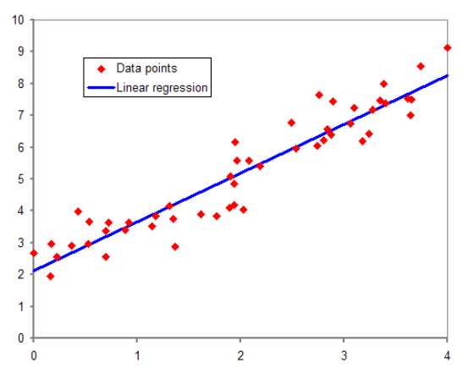

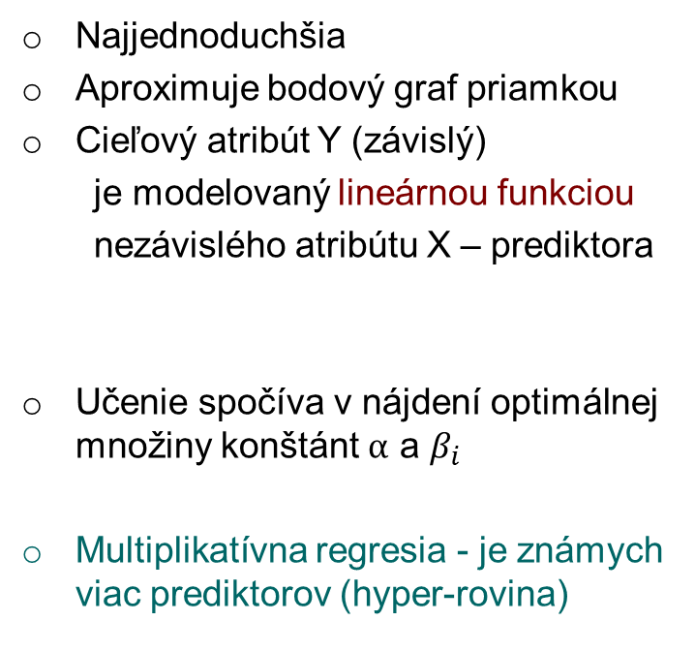
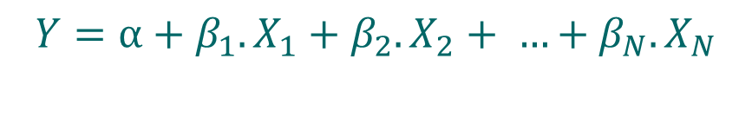
Lineárna regresia
Najjednoduchšia
Aproximuje bodový graf priamkou
Cieľový atribút Y (závislý)
je modelovaný lineárnou funkciou
nezávislého atribútu X – prediktora
Učenie spočíva v nájdení optimálnej množiny konštánt $α$ a $β_{i}$
Multiplikatívna regresia - je známych viac prediktorov (hyper-rovina)
$Y=α+β.$ $X$
$$Y=α+β_{1}.X_{1}+β_{2}.X_{2}+ …+β_{N}.X_{N}$$

Slide 4
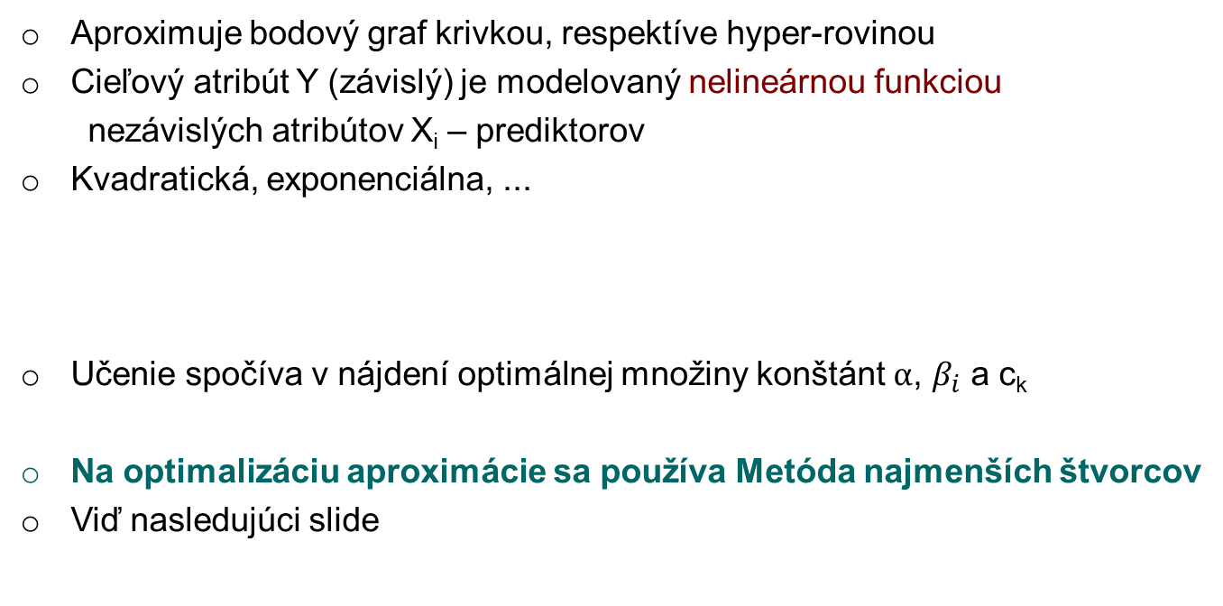
Nelineárna regresia
Aproximuje bodový graf krivkou, respektíve hyper-rovinou
Cieľový atribút Y (závislý) je modelovaný nelineárnou funkciou
nezávislých atribútov X_{i} – prediktorov
Kvadratická, exponenciálna, ...
Učenie spočíva v nájdení optimálnej množiny konštánt $α$, $β_{i}$ a c_{k}
Na optimalizáciu aproximácie sa používa Metóda najmenších štvorcov
Viď nasledujúci slide
$$Y=α+β_{1}. X^{c1}+β_{2}.X^{c2}+…+β_{N}.X^{cN}$$

Slide 5
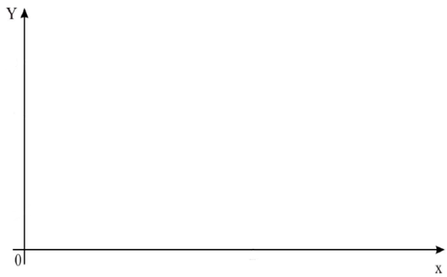





Real value
$${y_{i}^{}}^{′}=α+β.x$$
$$y_{i}$$
Residuum
$${(y_{i}^{}−y_{i}^{}′)}^{2}$$
$$y_{i}^{}′$$
Calculated value
$$x_{i}$$
Notes:
Vo všeobecnosti sa pri tejto metóde snažíme minimalizovať chyby, ktoré vznikajú ako rozdiely medzi teoretickými, teda vypočítanými hodnotami pomocou danej regresnej funkcie a hodnotami empirickými, ktoré predstavujú hodnoty namerané, respektíve získané pozorovaním.

Slide 6
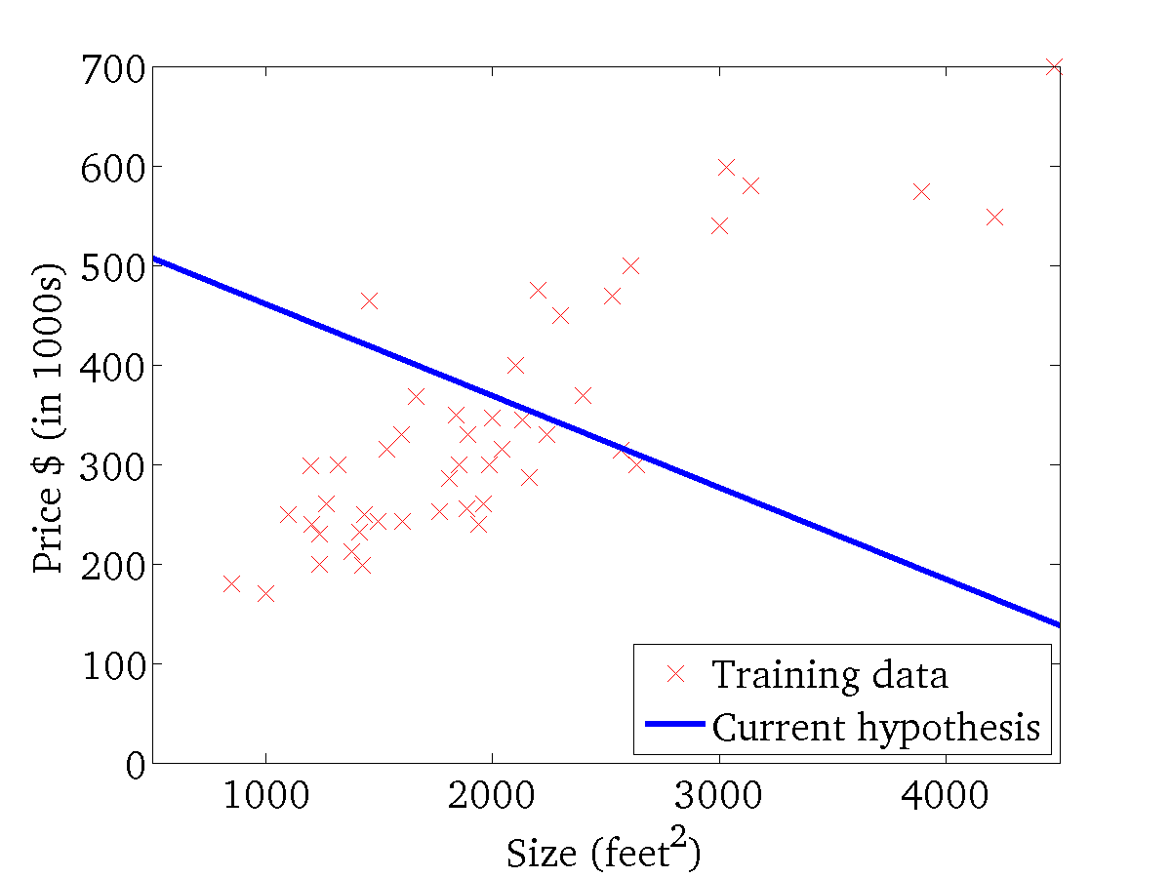
Lineárna regresia – simulácia optimalizácie

Slide 7
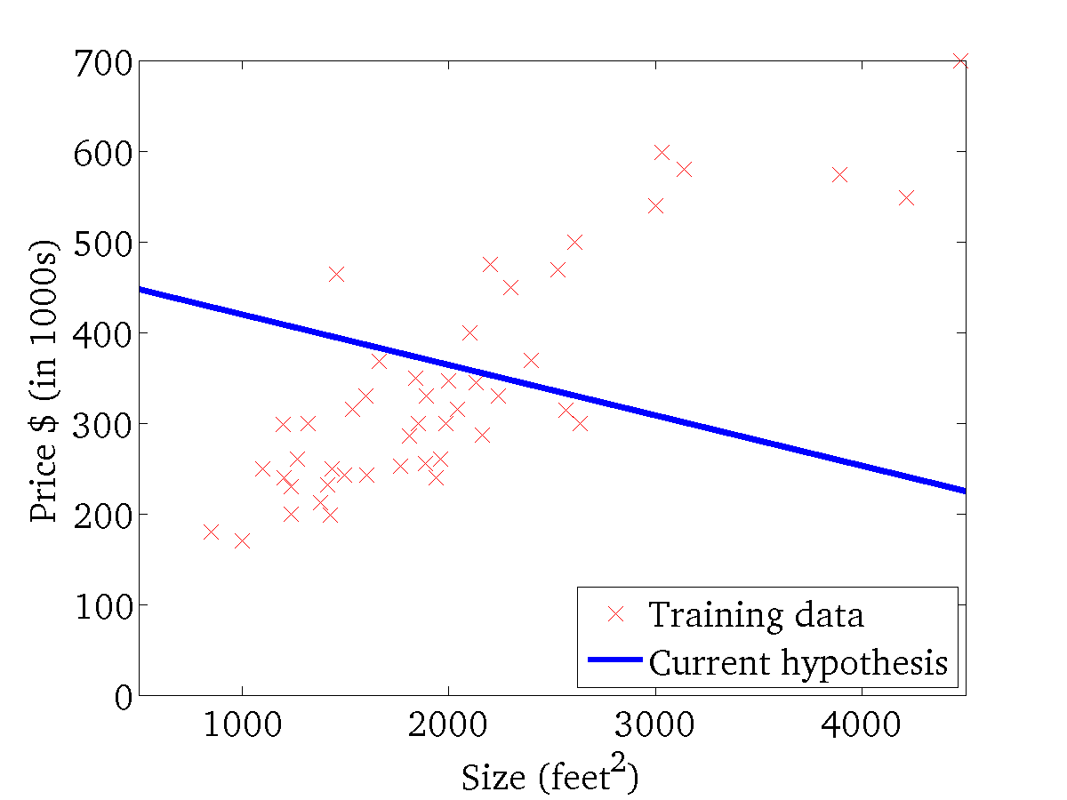
Lineárna regresia – simulácia optimalizácie

Slide 8
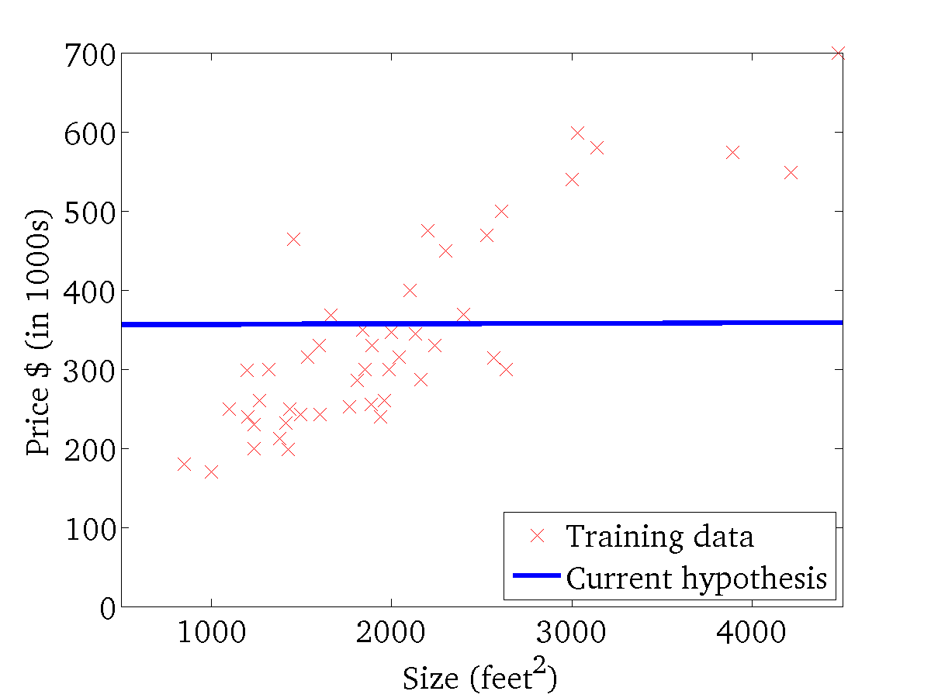
Lineárna regresia – simulácia optimalizácie

Slide 9
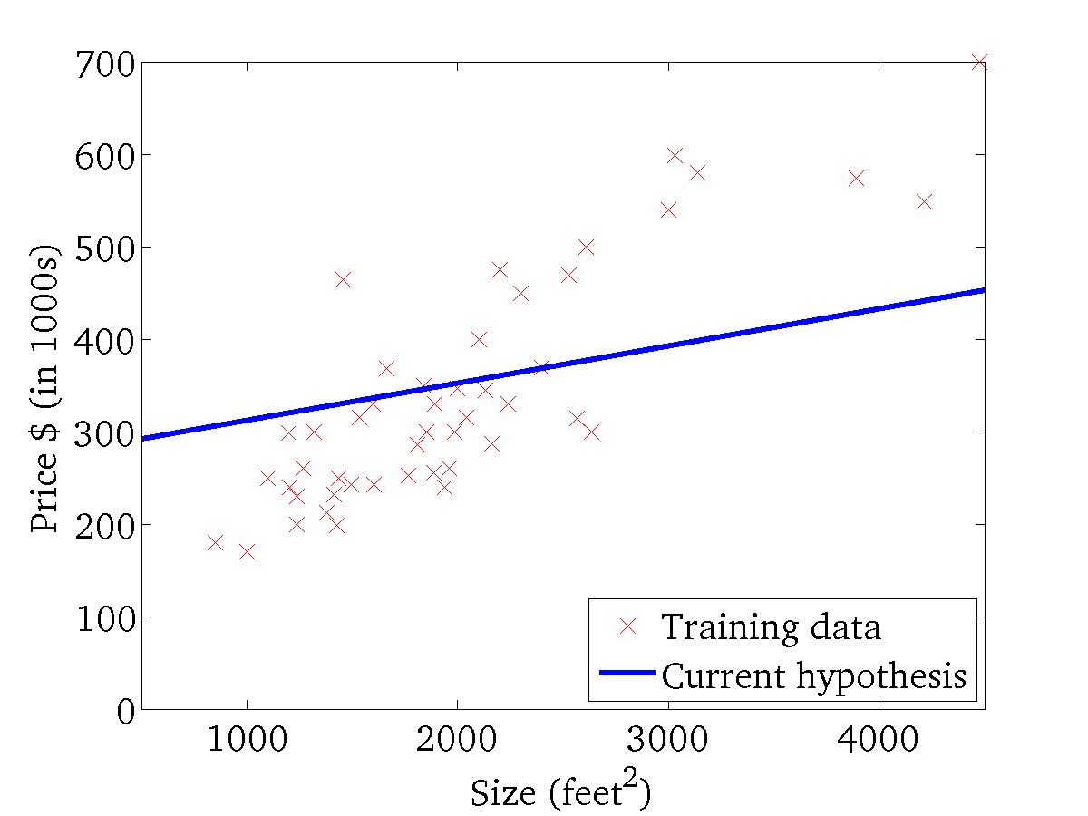
Lineárna regresia – simulácia optimalizácie

Slide 10
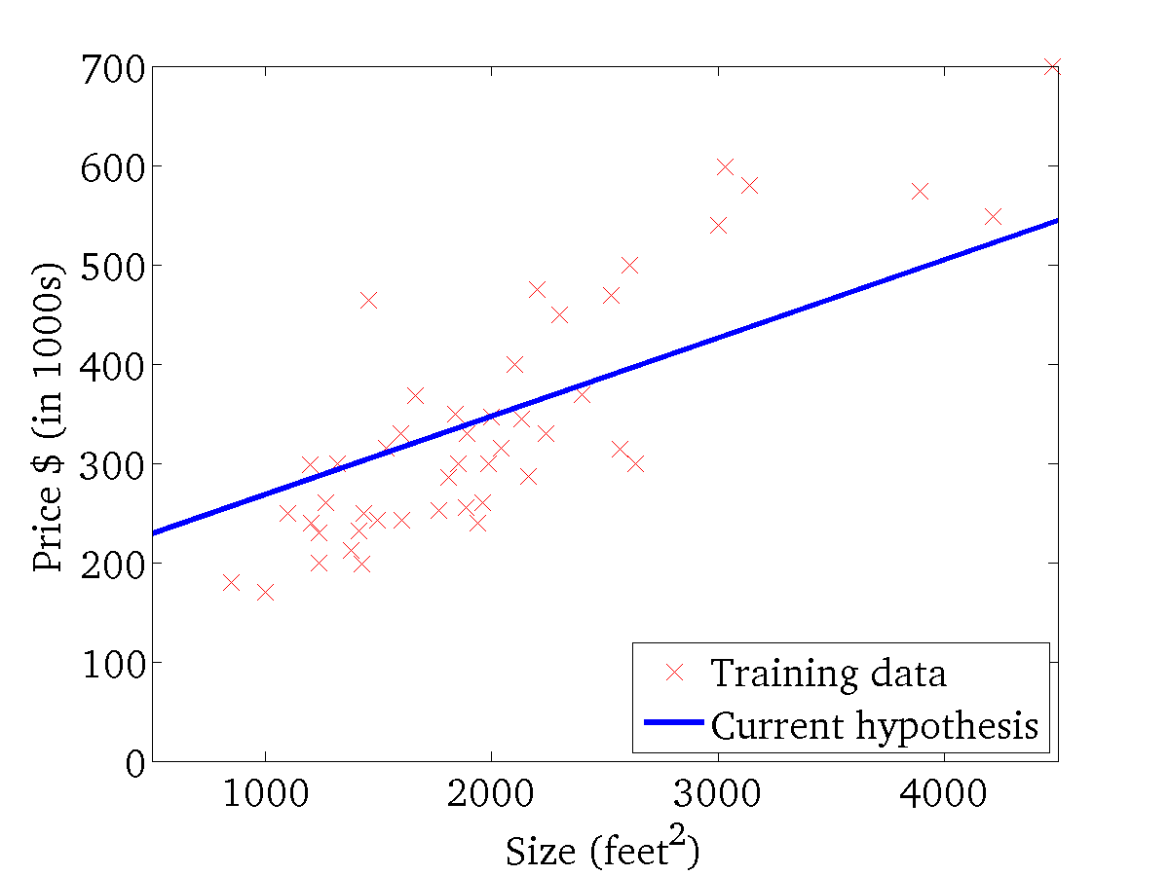
Lineárna regresia – simulácia optimalizácie

Slide 11
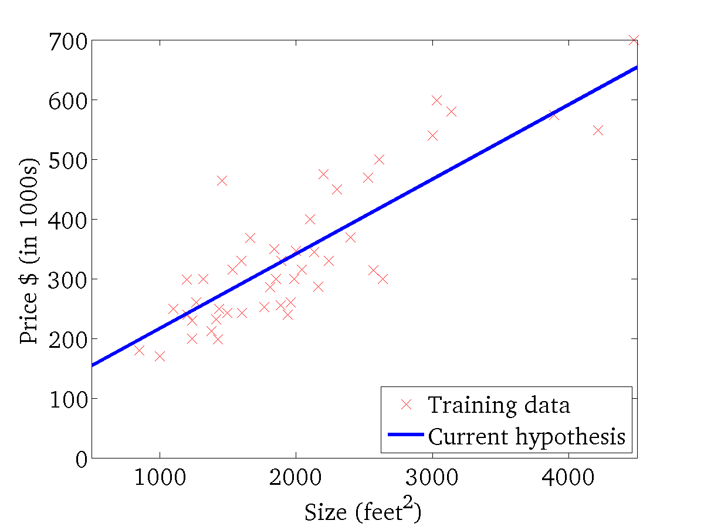
Lineárna regresia – simulácia optimalizácie

Slide 12
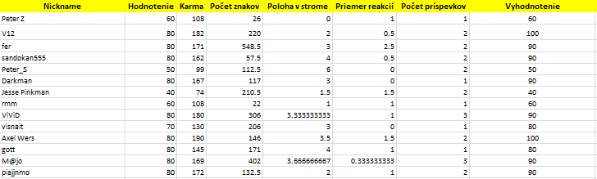
Príklad použitia
Nickname
AE K
NCH AL
ANR NC
Y = A
Odhad miery dôveryhodnosti autora
Na základe: Average Evaluation, Karma, Number of CHaracters, Average Layer, Average Number of Reactions a Number of Contribution

Slide 13
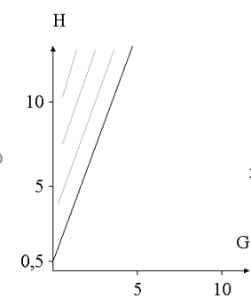
Lineárna regresia verzus LTU
LTU separuje príklady dvoch tried lineárne
Lineárna regresia aproximuje príklady tej istej triedy funkciou

Slide 14
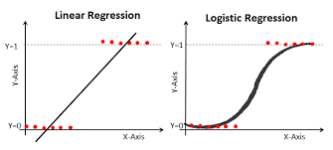
Logistická regresia
Jediná regresná metóda určená na predikciu triedy
Štatistická technika na odhad parametrov logistického modelu
Lineárnu kombináciu nezávislých atribútov transformuje použitím špeciálneho typu logistickej funkcie – sigmoidálnej funkcie
ga

Slide 15


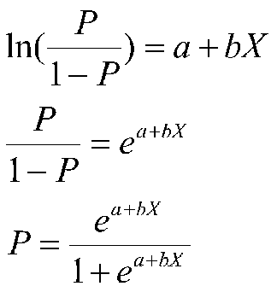
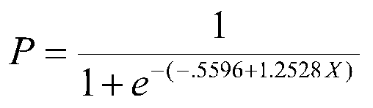
Logistická regresia
Šanca = P (vyhrám) / P (nevyhrám)
P (nevyhrám) = 1 - P(vyhrám)
Logaritmus šance
Logaritmus šance ma lineárny vzťah k prediktorom
Úpravou dostaneme výsledný tvar modelu
Vyjadríme pravdepodobnosť

Slide 16
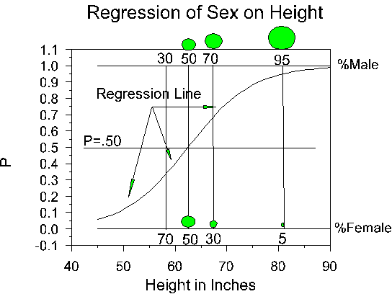
Logistická regresia

Slide 17
Ďakujem za pozornosť
Prednášajúci: Kristína Machová
http://people.tuke.sk/kristina.machova/prezentacieSU/

